Slide 1

C语言项目汇报：
自动化考试系统
沈元辰、孙语默

Slide 2

1
问题描述
2
小组分工
3
分析&设计
4
实施
5
测试

Slide 3

问题描述
受疫情影响，本学期我们只能通过线上的方式上课。而相应的，我们的许多考试也是在线上考试平台实现的。受此启发，我们组决定开发一个简易的自动化考试系统。
此系统为Windows应用程序，以简洁的界面呈现，用户可以以鼠标点击的方式进行操作。系统内分为学生端和教师端，学生和教师可分别在相应的端口进行注册和登录。学生用户可在学生端内查看到题目并答题，教师用户可在教师端内出题、设置答案并查看学生成绩反馈。使用文件操作函数自动保存相关信息。

Slide 4
小组分工
1.小组成员及分工：
姓名 | 学院 | 学号
沈元辰 | 化学 | 16190108
孙语默 | 化学 | 12190612
50%
50%
具体分工：
沈元辰：答题卡开发，界面设计及界面操作函数，查看反馈函数，自动判分系统，PPT制作，项目报告撰写
孙语默：程序整体构架、教师及学生端逻辑函数，出题系统，文件函数，项目报告撰写。
沈元辰
孙语默
2.总工作量：
30-40天，总代码量1600行左右。

Slide 5
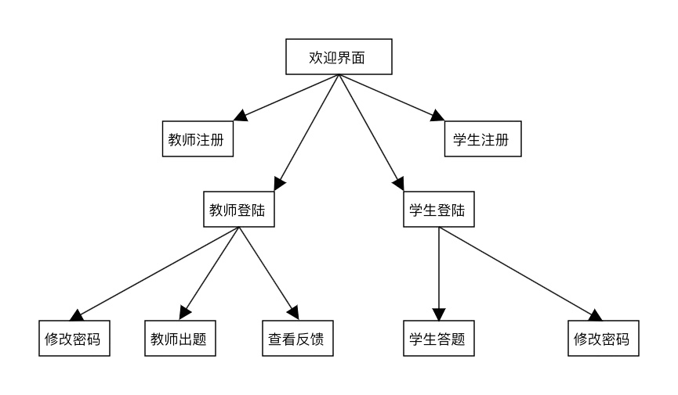
分析&设计
主体流程图

Slide 6
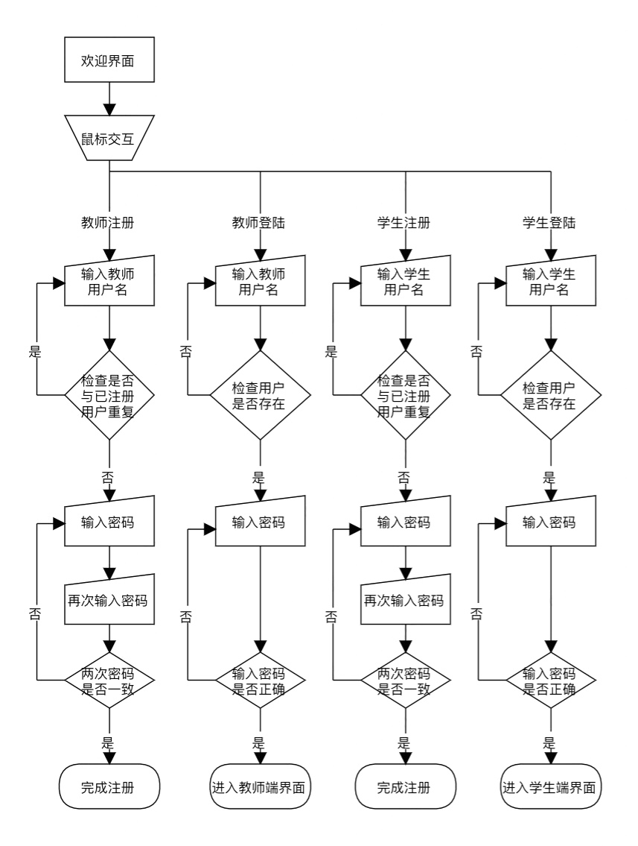
分析&设计
欢迎界面

Slide 7
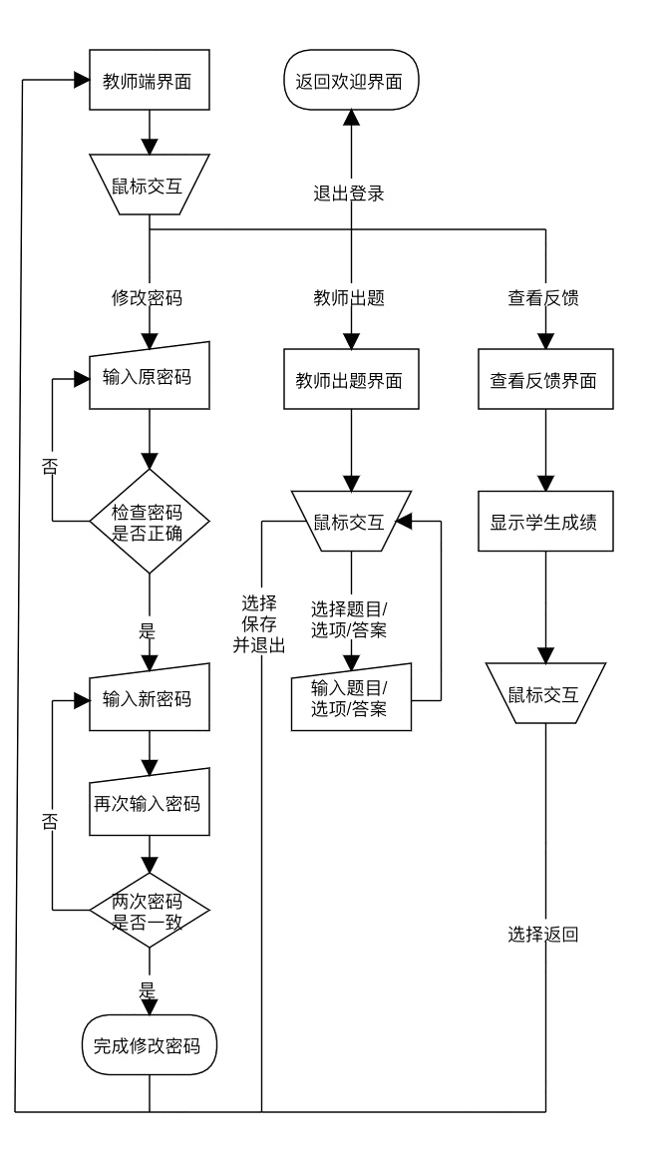
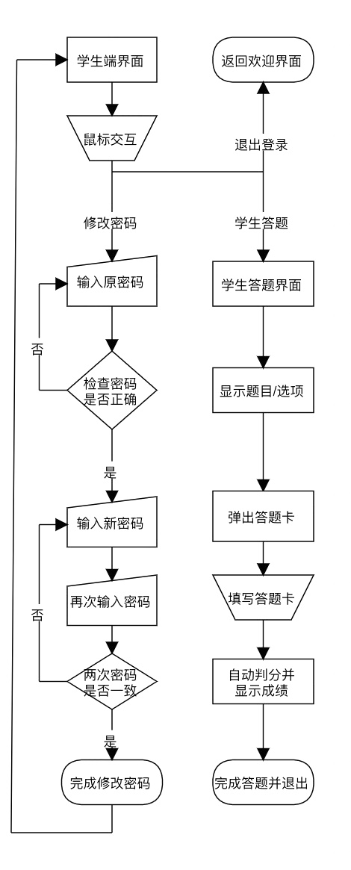
分析&设计
教师端
学生端

Slide 8
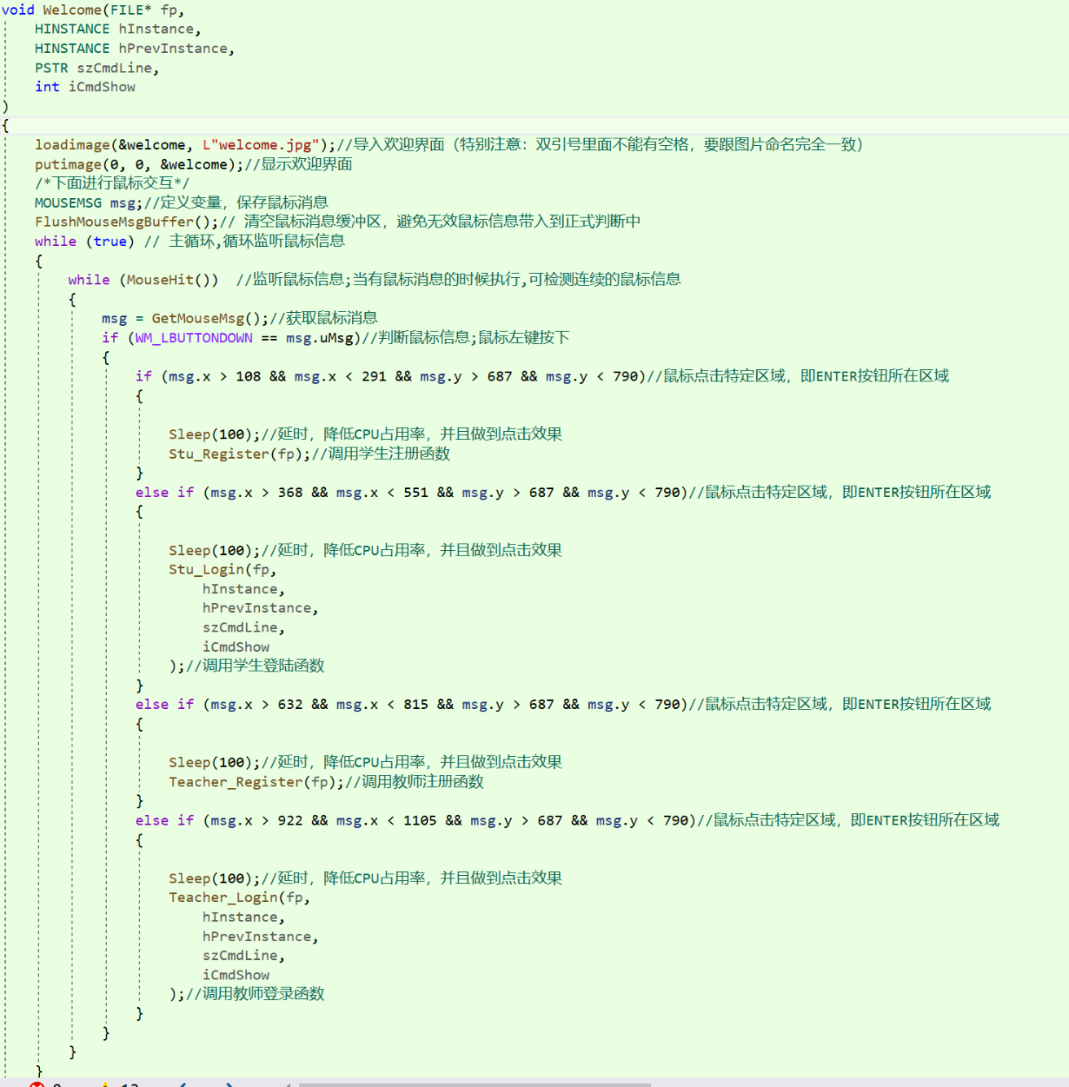
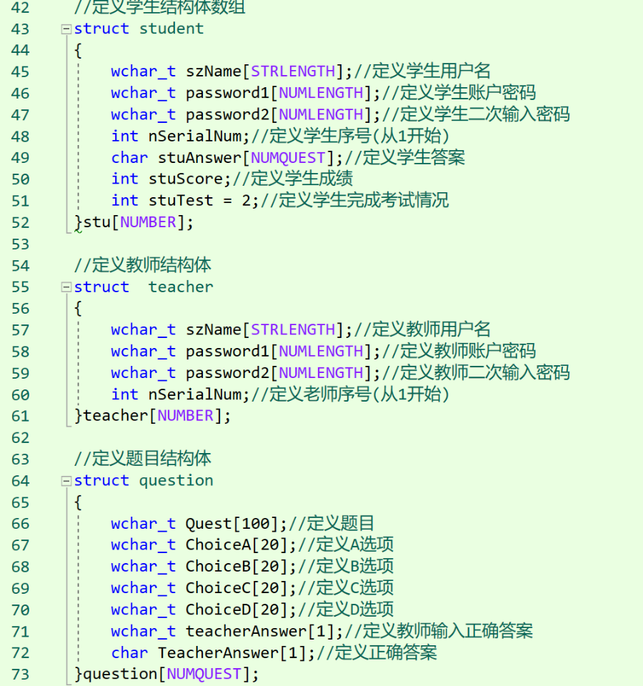
实施
部分代码展示
欢迎界面
构建结构体

Slide 9
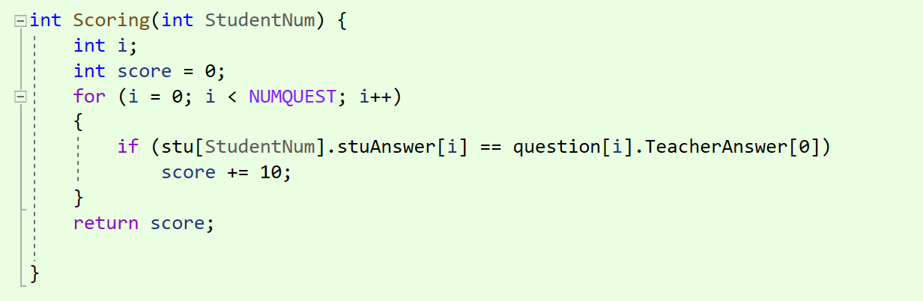
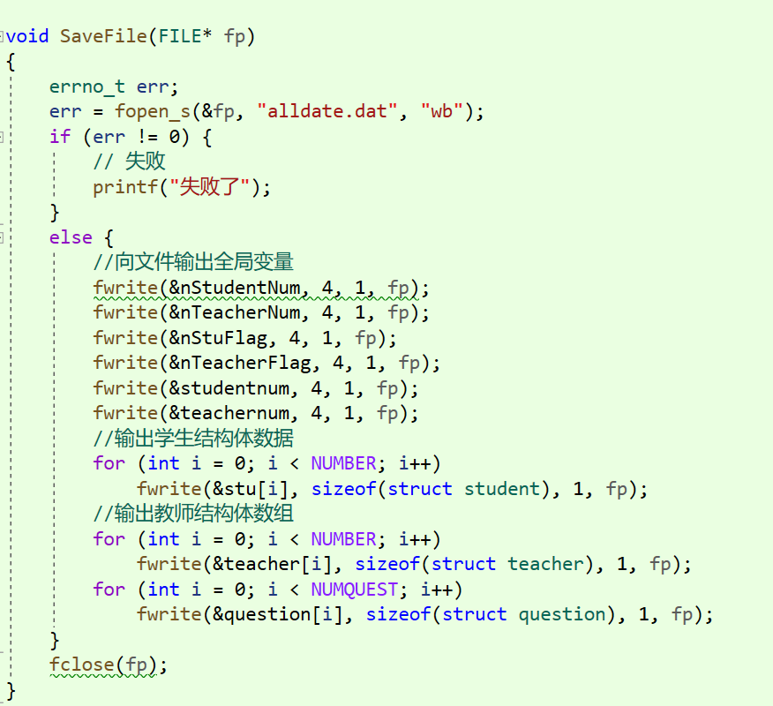
实施
判分函数
文件保存函数

Slide 10
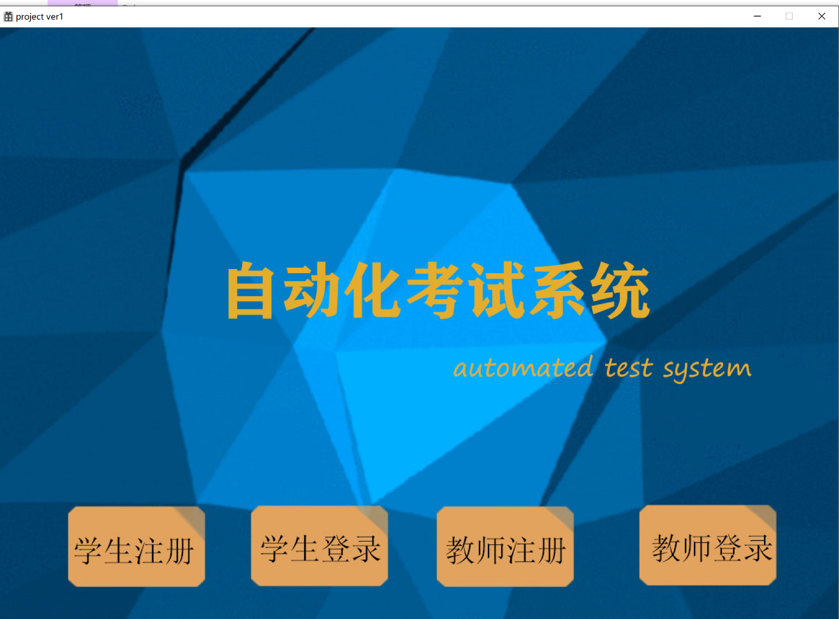
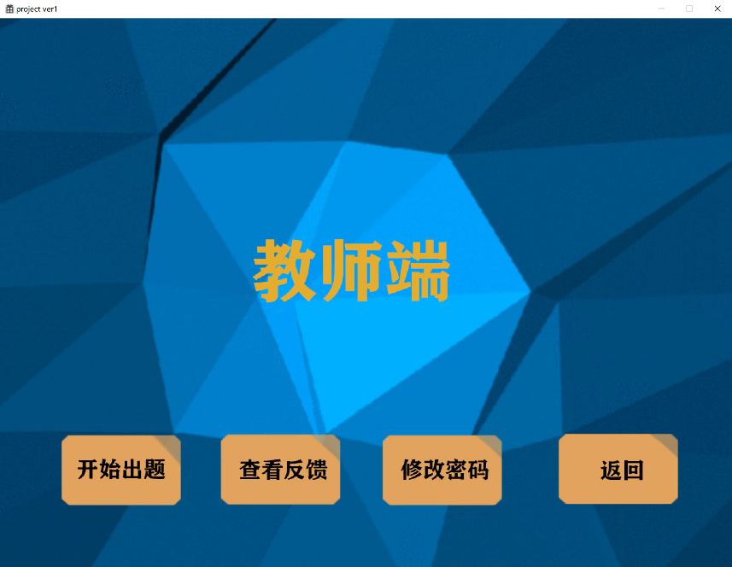
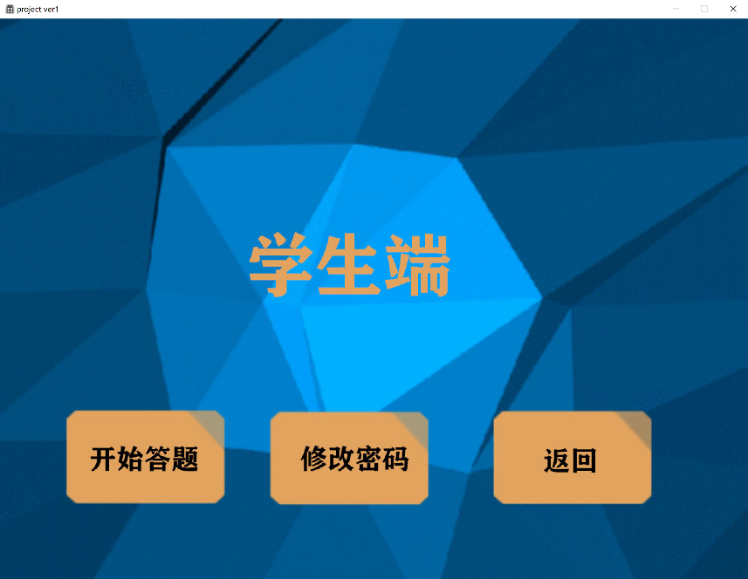
测试

Slide 11
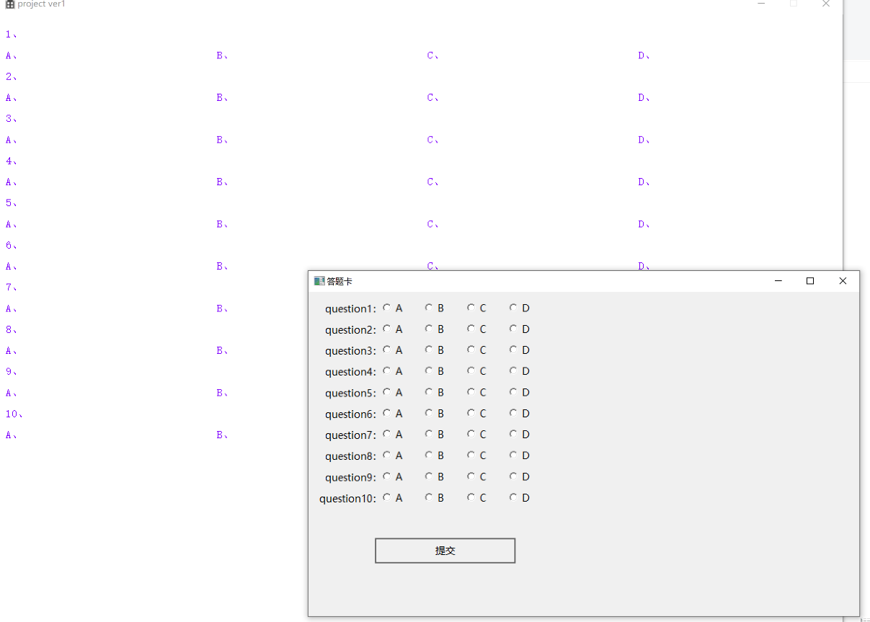
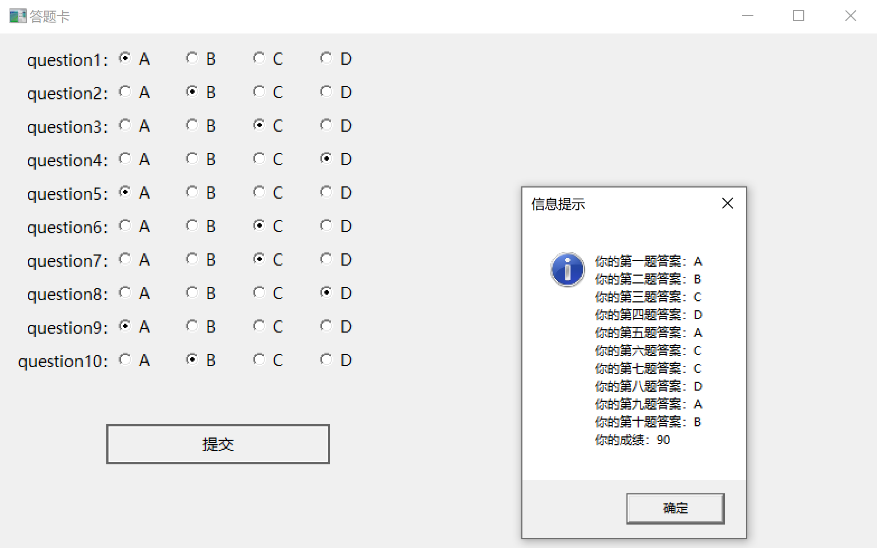
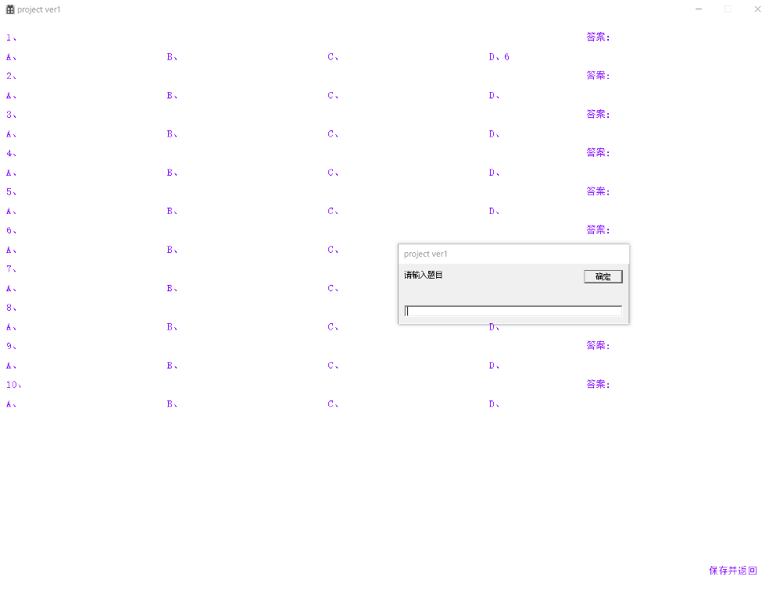
测试

Slide 12

项目演示

Slide 13
Thank you

